Slide 1
CONSEIL MUNICIPAL 1ER MARS 2019

Slide 2
RESULTATS DE L'EXERCICE 2018 FONCTIONNEMENT
DEPENSES ORDINAIRES
21,02 M€ (+0,84% CA 2017 ; -3,24% BP 2018)
RECETTES ORDINAIRES
24,33 M€ (+0,80% CA 2017 ; +0,38% BP 2018)

Slide 3
RESULTATS DE L'EXERCICE 2018 FONCTIONNEMENT
III. BILAN DES OPERATIONS ORDINAIRES
Epargne 2018 au titre des dépenses et recettes ordinaires : 3,3 M€
+ 800 K€ par rapport aux prévisions (BP 2018)
+ 18 K€ par rapport au CA 2017

Slide 4
RESULTATS DE L'EXERCICE 2018 FONCTIONNEMENT
EVOLUTION DE L’EPARGNE SUR OPERATIONS ORDINAIRES
 | Réalisé (€)
 | 2014 | 2015 | 2016 | 2017 | 2018
Epargne sur opérations courantes | 3 253 650 | 3 851 649 | 3 734 324 | 3 290 060 | 3 308 397
 |  | +597 999 € | -117 325 € | -444 264 € | +18 337 €

Slide 5
RESULTATS DE L'EXERCICE 2018 FONCTIONNEMENT
DEPENSE EXCEPTIONNELLE : 54 K€
Provision pour risque créance irrécouvrable : 54 K€
V. RECETTES EXCEPTIONNELLES : 2,74 M€
Dotation Politique de la Ville (DPV) : 818 K€
Régularisations cessions placements financiers : 1,87 M€
→ Dépenses du même montant en investissement
Intérêts des placements financiers : 9 k€
Cessions mobilier ventes aux enchères : 0,9 K€
Remboursement frais de formation initiale PM : 45 K€

Slide 6
RESULTATS DE L'EXERCICE 2018 FONCTIONNEMENT
BILAN PREVISIONNEL 2018
 | DEPENSES | RECETTES
OPERATIONS COURANTES | 21 026 898 | 24 335 295
Epargne sur opérations courantes 2018 |  | 3 308 397
OPERATIONS EXCEPTIONNELLES | 54 527 | 2 742 523
Total épargne nette disponible 2018 |  | 5 996 393
Epargne nette 2018 (avec dépenses et recettes exceptionnelles) : 6 M€

Slide 7
RESULTATS DE L'EXERCICE 2018 INVESTISSEMENT
Dépenses : 7,65 M € (hors régul. placements 1,87 M€)
+ 54,36% CA 2017; - 30% prévisions BP 2018
Recettes : 2,91 M€
+ 122 % CA 2017; + 1,4% prévisions BP 2018
BILAN PREVISIONNEL 2018
 | DEPENSES | RECETTES
Investissements | 7 654 754 | 2 913 294
Solde intermédiaire | -4 741 461
Régularisations cessions placements | 1 869 510
TOTAL 2018 | 9 524 265 | 2 913 294
Besoin (-) de financement 2018 | -6 610 971

Slide 8
RESULTATS DE L'EXERCICE 2018 INVESTISSEMENT

Slide 9
ORIENTATIONS BUDGETAIRES INVESTISSEMENT 2019
EVOLUTION DES DEPENSES DES OPERATIONS D’INVESTISSEMENT (2012-2019)

Slide 10
RESULTATS DE L'EXERCICE 2018
Bilan global prévisionnel 2018 :
Exercice isolé 2018 : - 615 K€
Avec reprise résultat antérieur : + 8,57 M€
 | FONCTIONNEMENT | INVESTISSEMENT | TOTAL
Dépenses | 21 081 425 | 9 524 265 | 30 605 690
Recettes | 27 077 818 | 2 913 294 | 29 991 112
Sous total opérations réelles | 5 996 393 | -6 610 971 | -614 578
Sous total opérations d'ordre | -2 702 225 | 2 702 225 | 0
Résultat de l'exercice isolé | 3 294 168 | -3 908 746 | -614 578
Résultat antérieur reporté | 8 197 618 | 959 676 | 9 157 294
Résultat régie du SAM | 30 292 | 937 | 31 230
Résultat cumulé | 11 522 078 | -2 948 132 | 8 573 946

Slide 11
ORIENTATIONS BUDGETAIRES 2019
I. FONCTIONNEMENT
Dégager un autofinancement prévisionnel (recettes ordinaires – dépenses ordinaires de fonctionnement) de 2,5 M€
II. INVESTISSEMENT
Dépenses : 14 M€ (dont 795 K€ restes à réaliser 2018)
Recettes : 5,8 M€ (dont DPV et recours à l’emprunt)
Besoin de financement prévisionnel : 8,2 M€

Slide 12
ORIENTATIONS BUDGETAIRES INVESTISSEMENT 2019

Slide 13
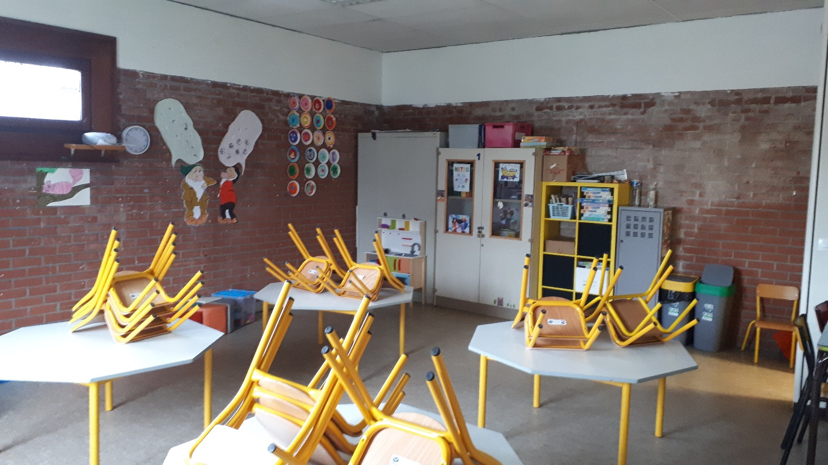
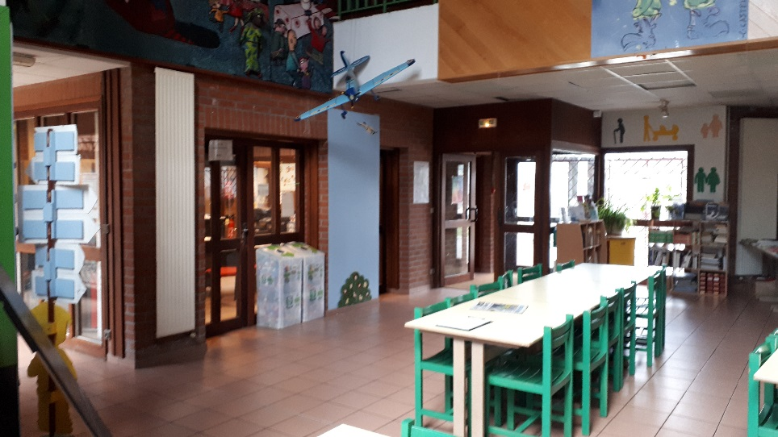
ORIENTATIONS BUDGETAIRES INVESTISSEMENT 2019
Centre Social Imagine
 | Réalisé avant 2019 | Prév. 2019 (dont RAR 2018) | Prév. après 2019
Dépenses | - € | 400 000 € | - €
Recettes (dont DPV) | - € | 100 000 € | 140 000 €

Slide 14
ORIENTATIONS BUDGETAIRES INVESTISSEMENT 2019
Vidéo Protection – Tranche 2
 | Réalisé avant 2019 | Prév. 2019 (dont RAR 2018) | Prév. après 2019
Dépenses | 11 610 € | 500 000 € | - €
Recettes | - € | 79 800 € | - €

Slide 15
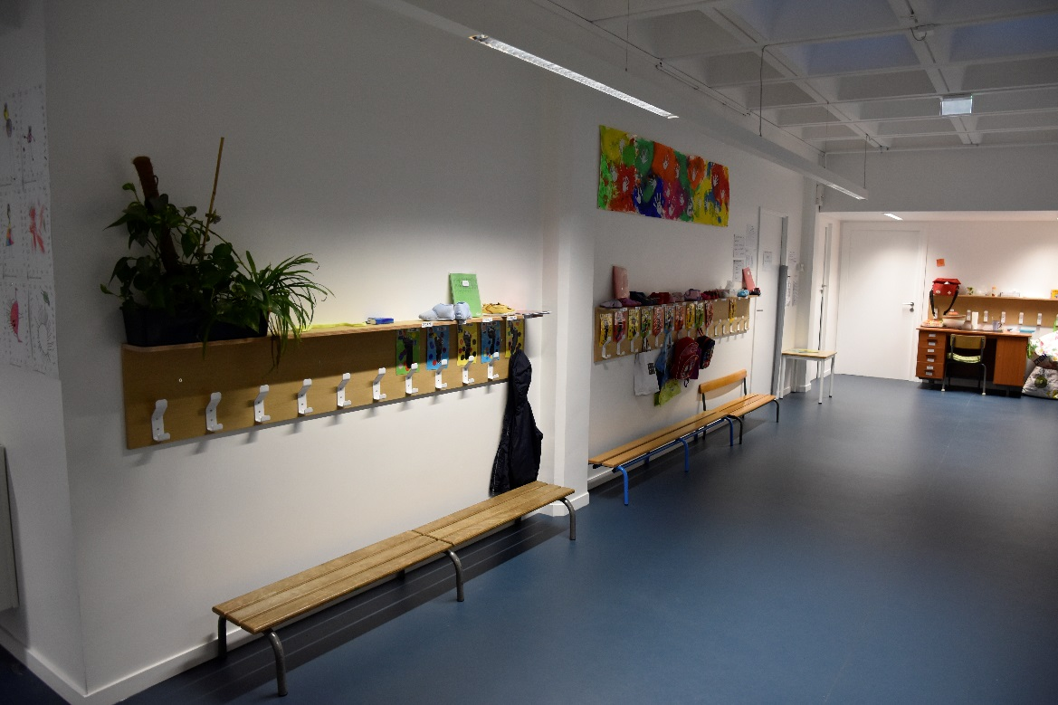
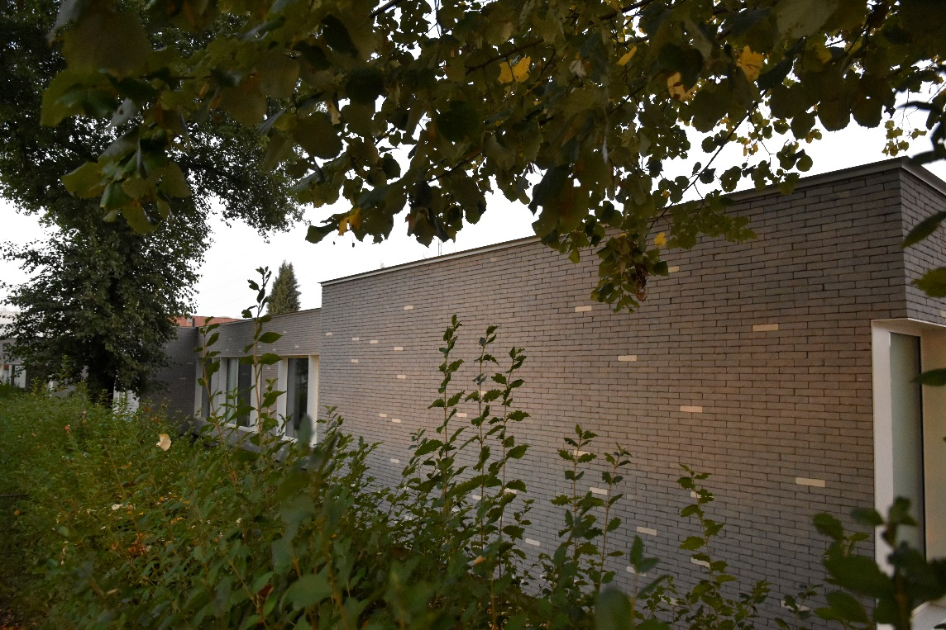
ORIENTATIONS BUDGETAIRES INVESTISSEMENT 2019
Ecole
Charles De Gaulle
 | Réalisé avant 2019 | Prév. 2019 (dont RAR 2018) | Prév. après 2019
Dépenses | 2 024 770 € | 272 800 € | - €
Recettes (dont DPV) | 412 040 € | 272 400 € | - €

Slide 16
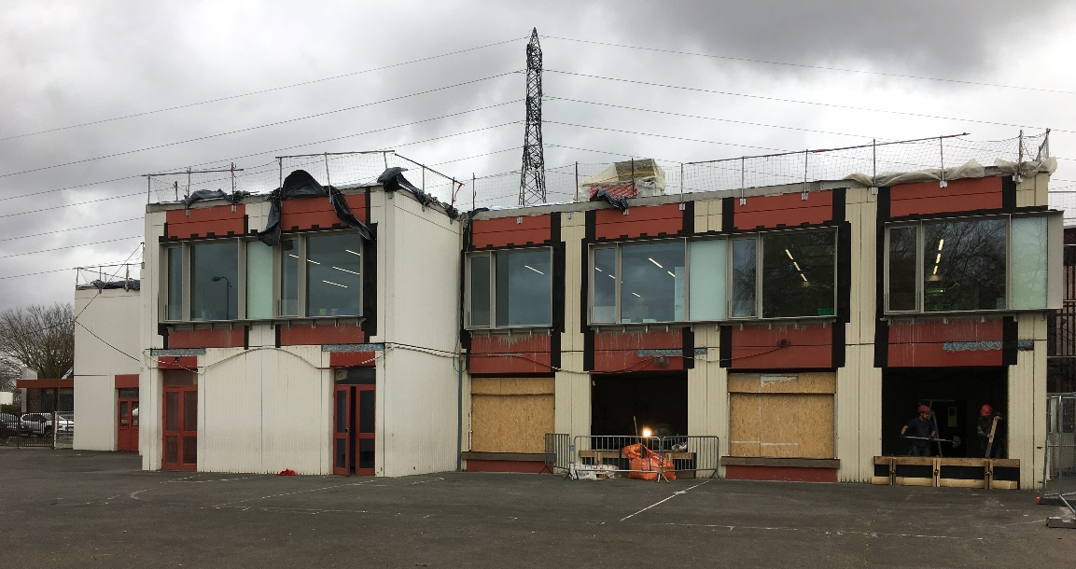
ORIENTATIONS BUDGETAIRES INVESTISSEMENT 2019
Ecole
Montaigne
 | Réalisé avant 2019 | Prév. 2019 (dont RAR 2018) | Prév. après 2019
Dépenses | 897 720 € | 2 055 400 € | - €
Recettes (dont DPV) | 213 490 € | 1 053 500 € | 396 000 €

Slide 17
ORIENTATIONS BUDGETAIRES INVESTISSEMENT 2019
Ecole
La Paix
 | Réalisé avant 2019 | Prév. 2019 (dont RAR 2018) | Prév. après 2019
Dépenses | - € | 500 000 € | 500 000 €
Recettes | - € | - € | - €

Slide 18
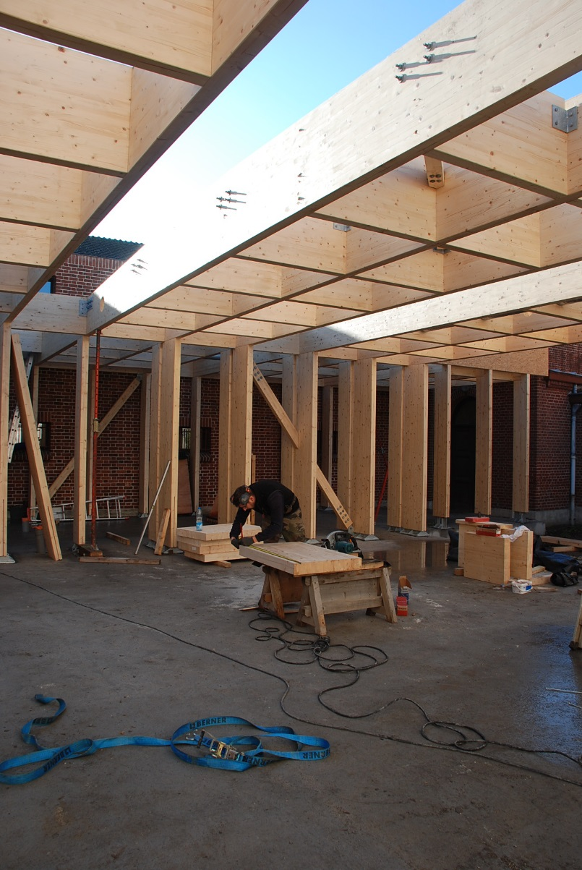
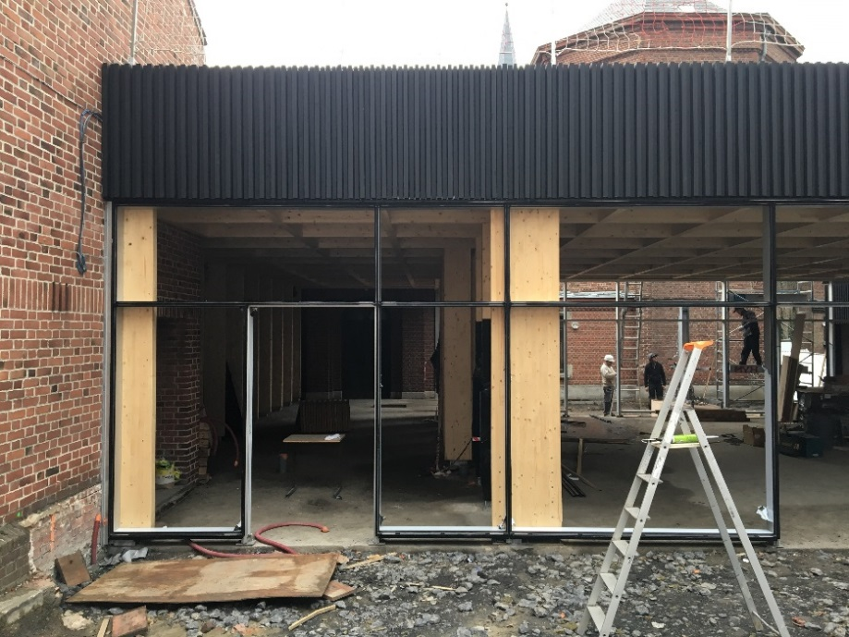
ORIENTATIONS BUDGETAIRES INVESTISSEMENT 2019
Restaurant scolaire Jean Zay
 | Réalisé avant 2019 | Prév. 2019 (dont RAR 2018) | Prév. après 2019
Dépenses | 517 580 € | 628 000 € | - €
Recettes | - € | - € | - €

Slide 19
ORIENTATIONS BUDGETAIRES INVESTISSEMENT 2019
Vestiaires stade
Michel Bernard
 | Réalisé avant 2019 | Prév. 2019 (dont RAR 2018) | Prév. après 2019
Dépenses | 61 710 € | 1 574 000 € | 205 000 €
Recettes (dont DPV) | - € | 653 300 € | 146 800 €

Slide 20
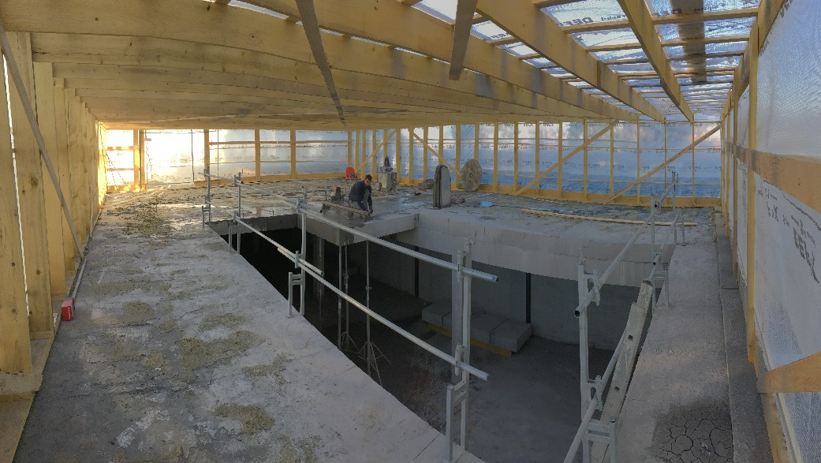
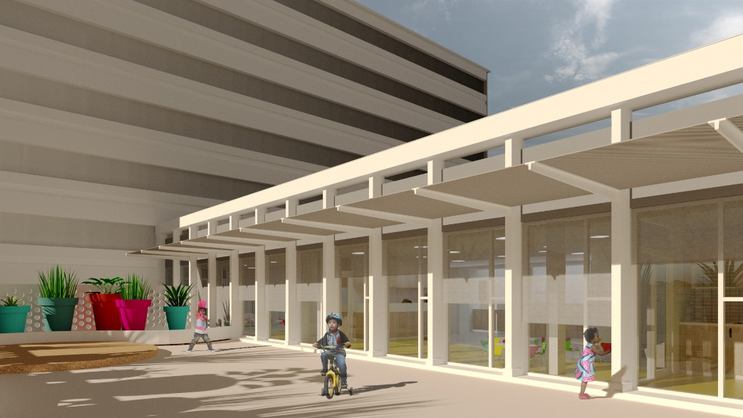
ORIENTATIONS BUDGETAIRES INVESTISSEMENT 2019
Crèche « Europe »
 | Réalisé avant 2019 | Prév. 2019 (dont RAR 2018) | Prév. après 2019
Dépenses | 64 430 € | 2 048 000 € | 464 000 €
Recettes | - € | 692 300 € | 436 000 €

Slide 21
ORIENTATIONS BUDGETAIRES INVESTISSEMENT 2019
Place Vauban
 | Réalisé avant 2019 | Prév. 2019 (dont RAR 2018) | Prév. après 2019
Dépenses | 24 120 € | 600 000 € | 850 000 €
Recettes (dont DPV) | - € | 139 500 € | 325 500 €

Slide 22
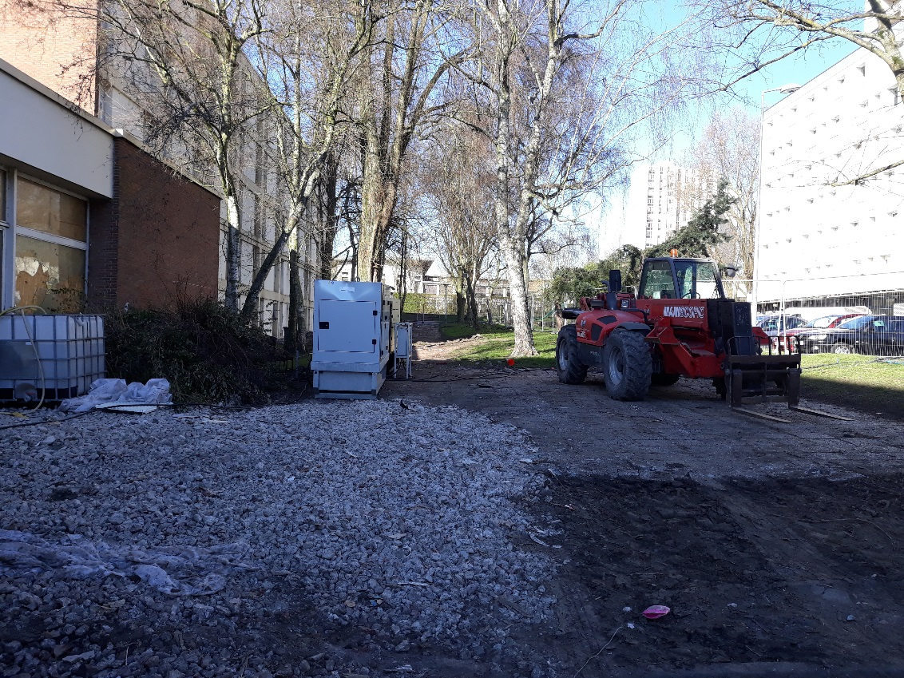
ORIENTATIONS BUDGETAIRES INVESTISSEMENT 2019
Démolition résidence
Van Der Meersch
 | Réalisé avant 2019 | Prév. 2019 (dont RAR 2018) | Prév. après 2019
Dépenses | 6 020 € | 430 000 € | - €
Recettes | - € | - € | - €

Slide 23
ORIENTATIONS BUDGETAIRES INVESTISSEMENT 2019
Objet | Montant prévisionnel dépenses 2019 | Montant prévisionnel emprunt 2019
ACQUISITIONS FONCIERES | 827 000 € | 827 000 €
REMBOURSEMENT CAPITAL DE LA DETTE | 41 350 €

Slide 24
ORIENTATIONS BUDGETAIRES 2019
BILAN GLOBAL PREVISIONNEL 2019
 | DEPENSES (M€) | RECETTES (M€)
Investissements | 13,99 | 1,77
Dont programme de rénovation urbaine | 2,39 | 0,83
Dont programme d'équipement | 8,44 | 0,8
Dont programme de maintenance | 1,53 | 0,14
Dont acquisitions foncières | 0,83
Dont restes à réaliser 2018 | 0,8
Recettes non affectées (FCTVA, TLE, TA…) |  | 1,11
Total des opérations d'investissement 2019 | 13,99 | 2,88
Dotation politique de la ville |  | 2,1
Besoin (-) de financement intermédiaire 2019 |  | -9,01
Emprunt (pour acquisitions foncières) | 0,04 | 0,83
Besoin (-) de financement 2019 après emprunt |  | -8,22
Autofinancement prévisionnel 2019 |  | 2,5
Excédent cumulé exercices antérieurs |  | 8,57
Excédent cumulé prévisionnel fin 2019 |  | 2,85

